Slide 1

Občanská společnost v Japonsku a její role po 3.11
Mgr. Lenka Vyleťalová, Ph.D., MBA
vyletalova@gmail.com

Slide 2
Intro - osobní zkušenost s japonským neziskovým sektorem
Dobrovolnické spolky podporující integraci cizinců
Japanese Association for Refugees
Yotsuya Onigiri Nakama
Japonský červený kříž
Tama Plaza Ikuji Shien Dantai
Rentai Tohoku

Slide 3
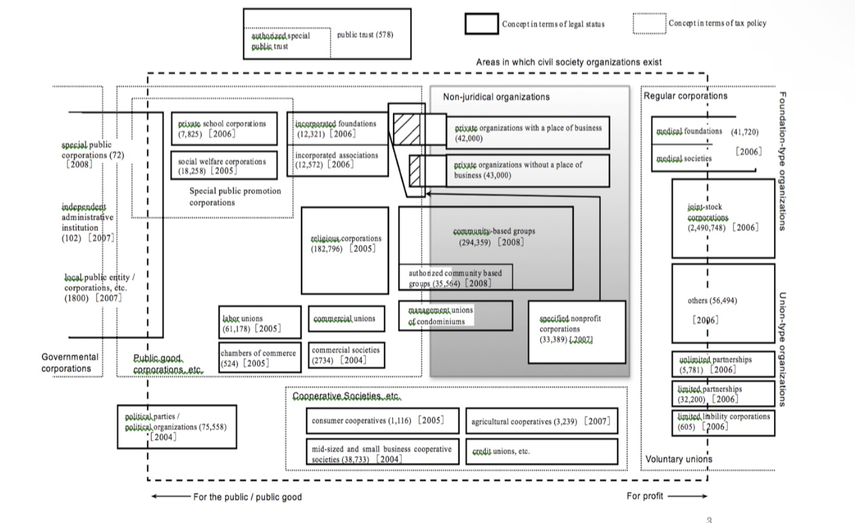
Přehled organizací (Pekkanen et al. 2014)

Slide 4
Neziskový sektor v japonsku
Neziskové a nevládní organizace - NPOs, NGOs (nárůst po 1998)
NHAs - sousedské spolky (町内会、自治会) - 300 000 členů
Zájmová občanská sdružení a spolky (市民団体 ), církevní organizace
Agrární kooperativy a sdružení, lokální průmyslové a obchodní komory

Slide 5
Milník č.1 - Zemětřesení v kóbe r. 1995
M.7.3, 6434 obětí, 300 000 lidí ztratilo své domovy
“ボランティアの元年” - rok jedna dobrovolnictví v Japonsku
bezprecedentní vlna pomoci ze strany veřejnosti
nevládní organizace převzaly velkou část koordinace pomoci - jejich aktivity flexibilní, rychlé (oproti vládním organizacím)
r. 1998 přijat Zákon o neziskových organizacích

Slide 6
Dobrovolnické spolky
Rozsah aktivit hnutí napříč sektory
Poptávka po pomoci: stárnoucí společnost, psycho-sociální asistence marginalizovaných skupin, integrace cizinců
Nabídka pomoci: ženy v domácnosti, senioři po odchodu do důchodu
Nemusí mít rozpočet ani geografické ohraničení

Slide 7
Milník č.2 - zemětřesení a tsunami v Tóhoku
11.3.2011 zemětřesení a tsunami v oblasti Tóhoku
Rozsah škody a počet obětí (19747 ± 2500 nezvěstných) ovlivněny nejen terénem zasažených oblastí, ale také jejich demografickými podmínkami
65% obětí starších 60 let (problémy s mobilitou při evakuaci, nedostupnost pomoci)
Více než 470 000 osob ztratilo domov

Slide 8
Milník č.2 - zemětřesení a tsunami v Tóhoku
1. Vlna pomoci - více než 1 milion osob se dobrovolně zapojilo do aktivit rekonstrukce regionu během prvních měsíců po katastrofě
V oblasti přes 100 dobrovolnických center, která koordinovala zapojení jedinců do úklidových prací, podpory evakuačních center (aktivity pro děti, příprava jídla, asistence seniorů…)
V období ‘Golden week’ mnoho zájezdů s dobrovolníky z velkých měst, problém dostupnosti oblasti a bezpečnosti

Slide 9
Milník č.2 - zemětřesení a tsunami v Tóhoku
2. Vlna pomoci - po přesunu většiny osob postižených katastrof do dočasných ubytovacích zařízení (仮設住宅)
Ubytovny zbudovány daleko od obydlených oblastí, mimo dopravní infrastrukturu - problém sociální izolace (孤独)
Problematika plánování a vybudování měst a obcí, které katastrofa zničila (diskuze ohledně udržitelného rozvoje oblasti, 街作り)
Role neziskového sektory ve snahách podpořit komunikaci mezi vládními organizacemi, soukromým sektorem a občanskou společností

Slide 10
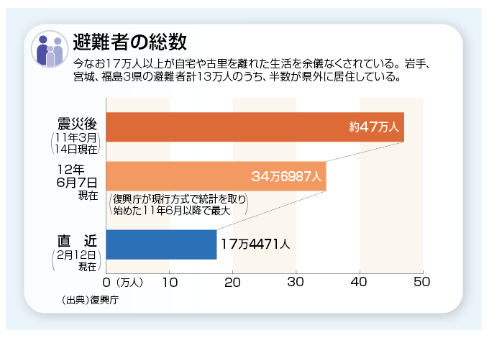
Problematika dlouhodobého vysídlení oblastí

Slide 11
Milník č.3 - havárie v jaderné elektrárně Fukushima
Snaha vedení TEPCO ve spolupráci s vládou tajit opravdový rozsah škod na elektrárně a zamoření oblasti
Krizový plán počítal s krajní nutností evakuovat oblast v perimetru až 250 km (včetně Tokia)
V roce 2012 pozastavena aktivita všech jaderných elektráren v zemi
Lobby pro jadernou energii (v čele s Keidanren) > postupné obnovení produkce v 34 elektrárnách

Slide 12
Milník č.3 - havárie v jaderné elektrárně Fukushima
Protijaderné hnutí po katastrofě nabralo nevídané síly (největší demonstrace v zemi za posledních 50 let
5 milionů osob podepsalo petici žádající odstavení všech jaderných reaktorů v zemi
Diskuze mezi prefekturami ohledně uložení radioaktivního odpadu po katastrofě (kontaminovaná voda, půda…)
Národní a mezinárodní medializace problematiky ozáření a bezpečnosti produktů z oblasti Fukushima

Slide 13
Doporučené zdroje
Rodiny dětí ze základní školy Okawa a jejich hledání pravdy (https://www.youtube.com/watch?v=XnhShb8rvPw)
Japonské protijaderné hnutí po Fukušimě a společenské hnutí (soucial movement) mladých
Rebuilding life after the 2011 Fukushima disaster; CNA Insider (https://www.youtube.com/watch?v=vPxbym9NhnI)

